Slide 1
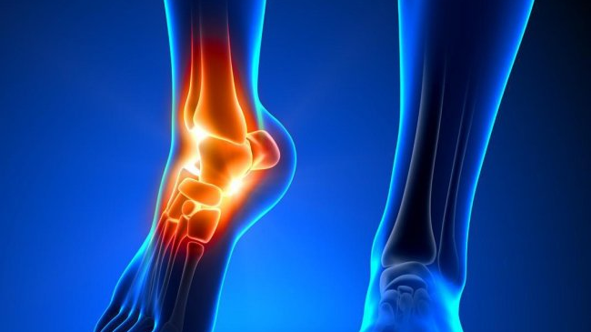
EDEMAS, LESÕES E FRATURAS
Dr. Victor Hugo M. Braga
Medicina do Estilo de Vida

Slide 2
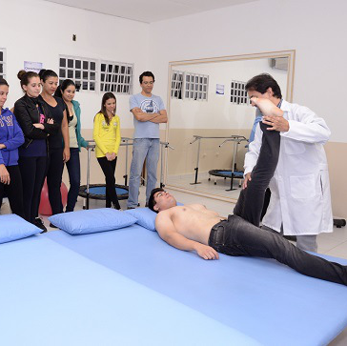
Cronograma da aula
Anatomia sistema locomotor (ósseo, muscular e articular)
Distensões, Luxações e Fraturas
Definições
Tipos e/ou Graus
Avaliações
Métodos diagnósticos
Tratamentos: primeiros socorros, imobilização, compressas e termoterapia.
Princípios básicos da Fisioterapia

Slide 3

Video 1
Ossos músculos e articulação

Slide 4
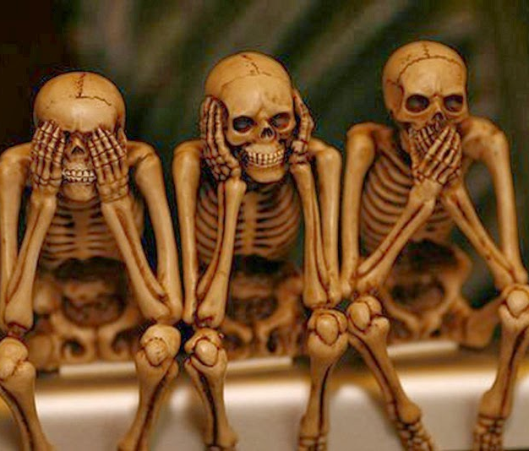
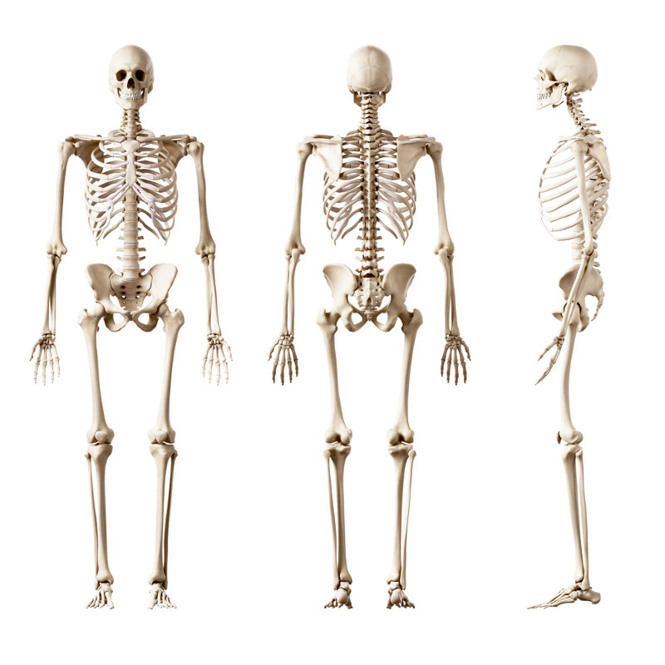
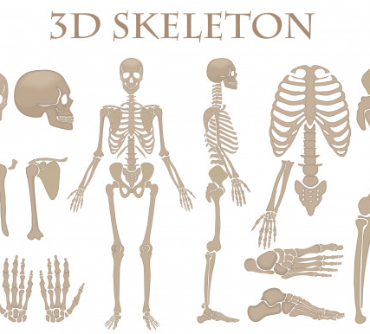

Slide 5
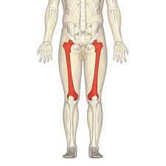
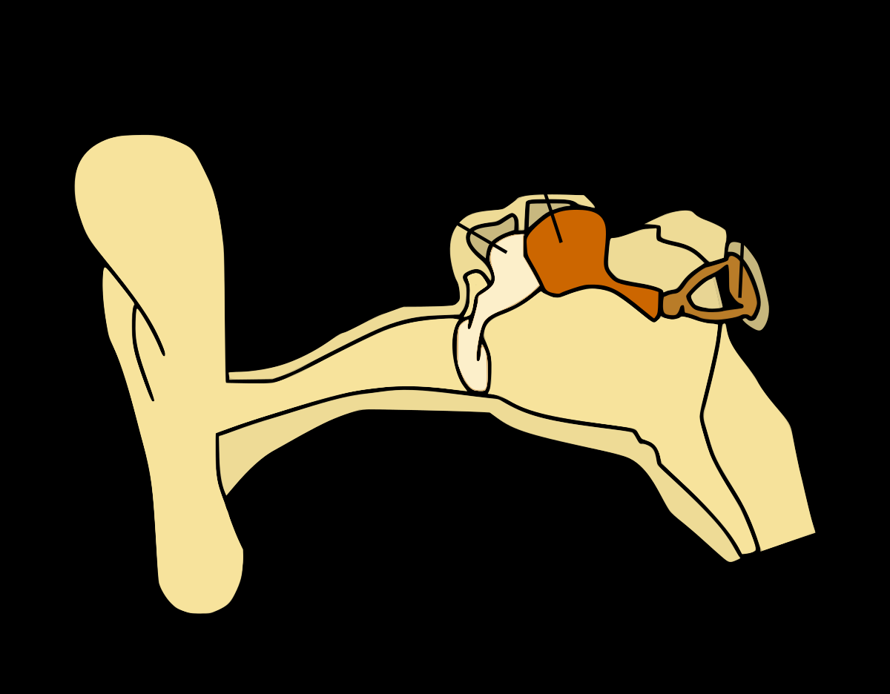
Curiosidades
1. 206 ossos.
2. O fêmur, osso da coxa, é o mais comprido do corpo humano e mais forte do corpo humano. Apesar de ser oco, suporta mais peso do que o concreto.
3. O menor osso do corpo humano é o estribo, um dos três pequenos ossos que temos no ouvido. Ele mede de 2,6 a 3,4 mm, e pesa de 2 a 4,3 mg.
4. Os ossos representam cerca de 15% do peso de nosso corpo.
5. O desenvolvimento do esqueleto humano dura até os 22 anos. O único osso do corpo humano que já nasce plenamente desenvolvido é um ossículo do ouvido.
6. Praticar jardinagem é o melhor exercício físico para manter os ossos saudáveis.
7. Apesar de o exterior dos ossos serem duros, seu interior é leve e mole. Esse tecido é composto por 75% de água.
8. Um pedaço de osso humano do tamanho de uma caixa de fósforos consegue suportar até 9 toneladas de carga.
9. A maioria dos ossos do corpo humano está concentrada na região dos pulsos e das mãos. Só nessa parte do corpo, há 54 ossos diferentes. Em seguida, vêm os pés, compostos por 26 ossos, e a face, que tem 14.
10. Os humanos e as girafas têm o mesmo número de ossos no pescoço. A diferença é que os ossos da girafa são muito mais longos.

Slide 6
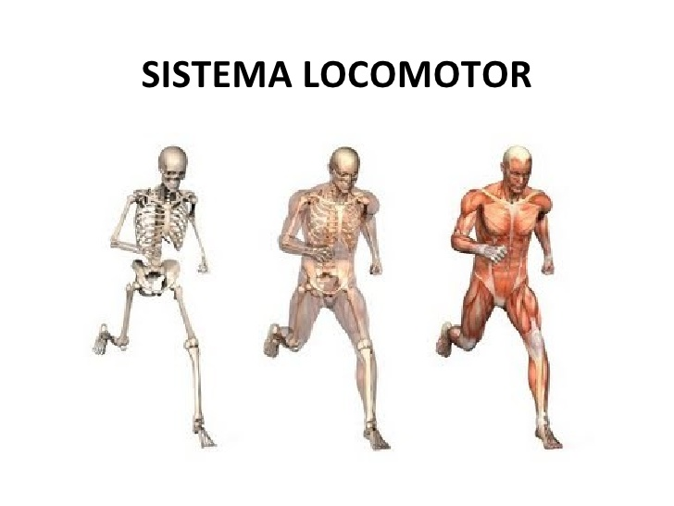
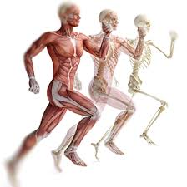
Sistema Locomotor

Slide 7
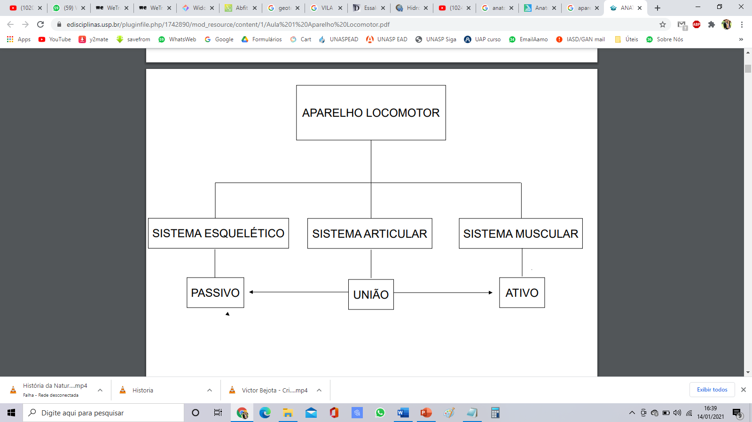

Slide 8
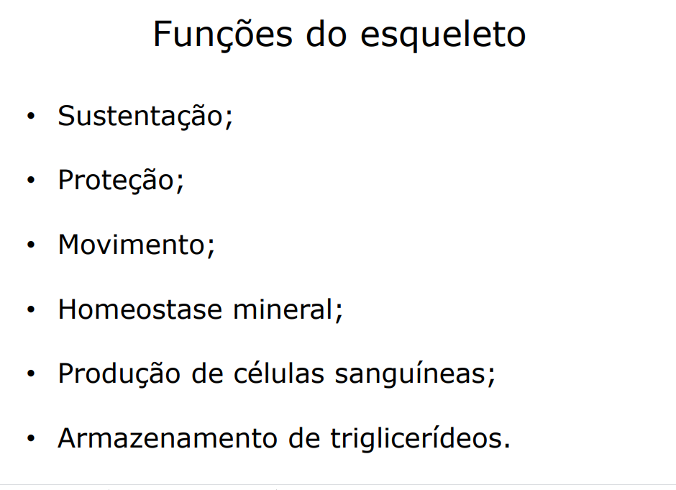

Slide 9
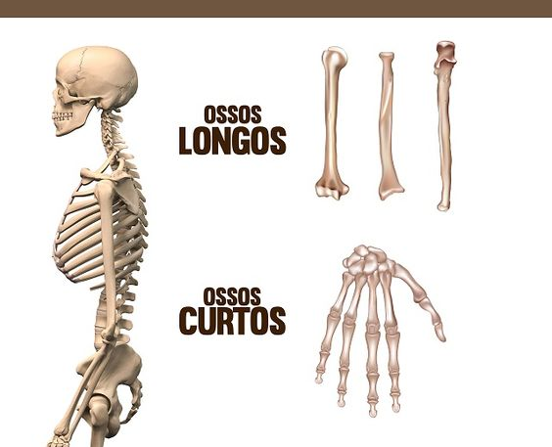
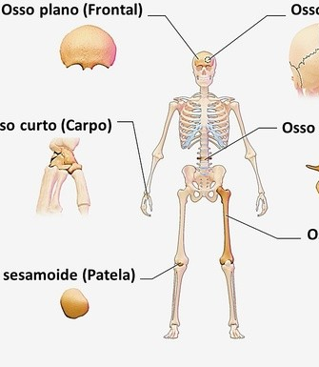
Classificação

Slide 10
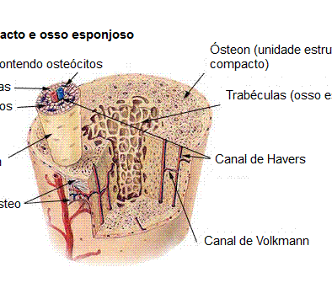
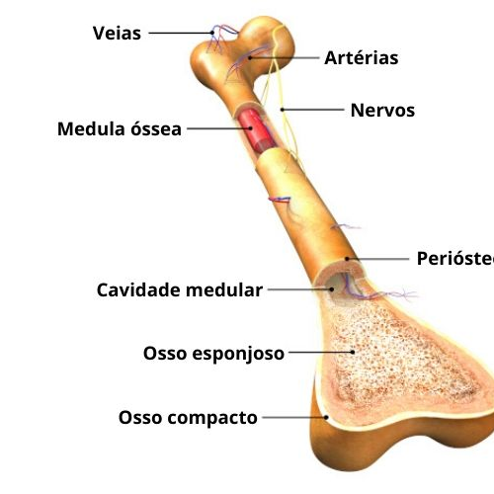
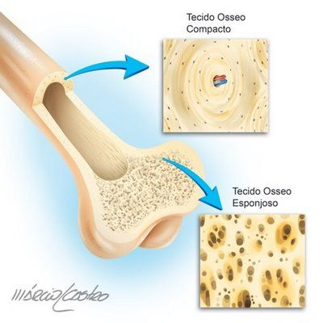
O osso por dentro

Slide 11
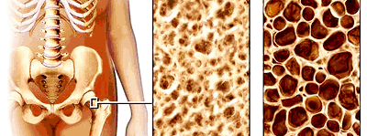
Osteoporose

Slide 12
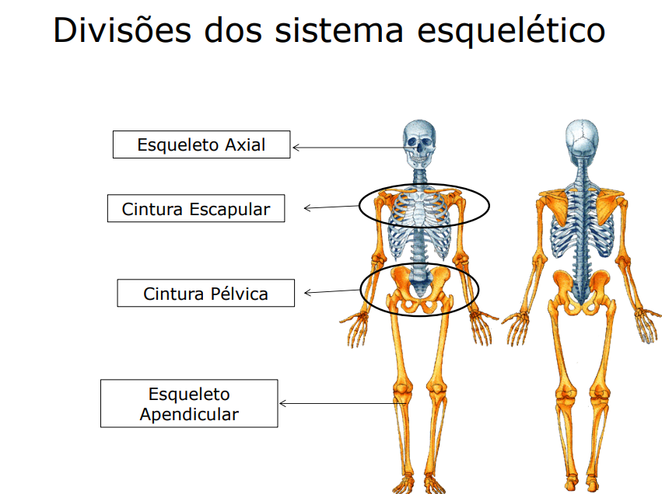

Slide 13
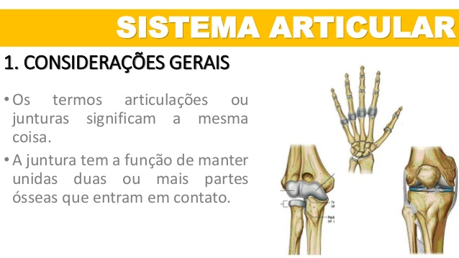

Slide 14
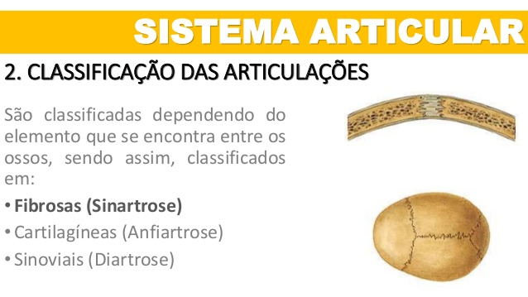

Slide 15
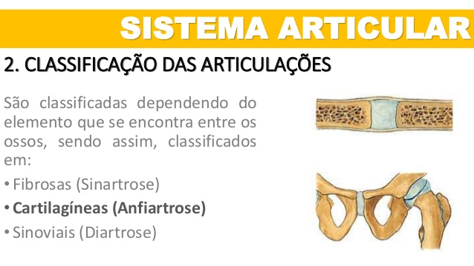

Slide 16
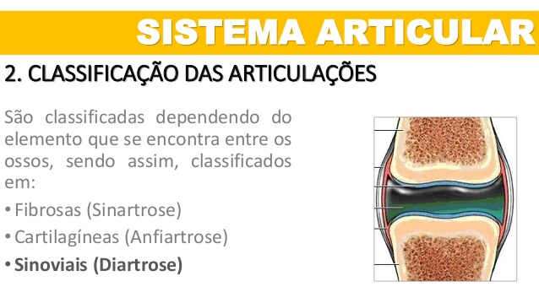

Slide 17
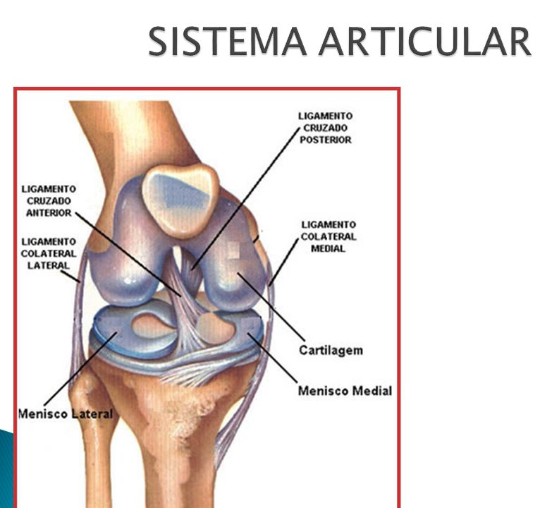
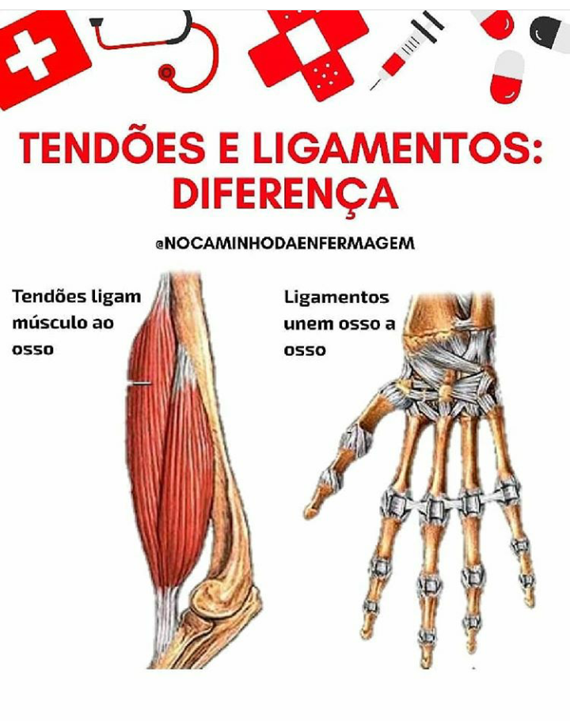

Slide 18
Video 2
Articulação do joelho 3D

Slide 19
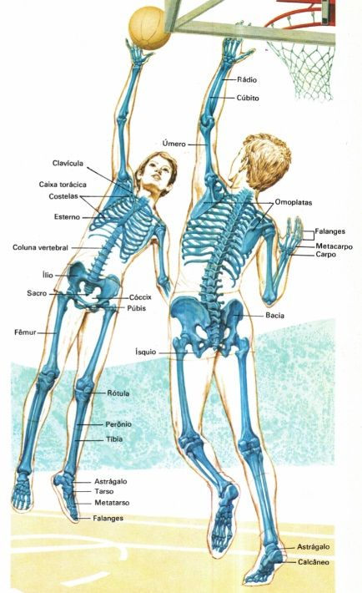

Slide 20
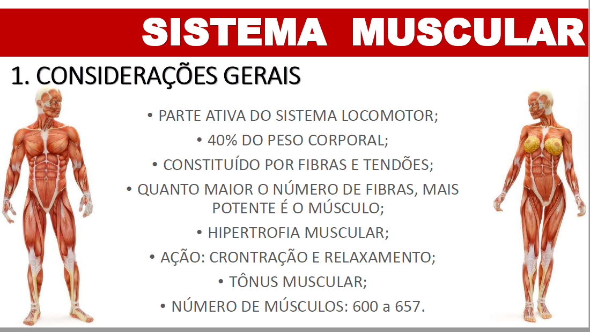

Slide 21
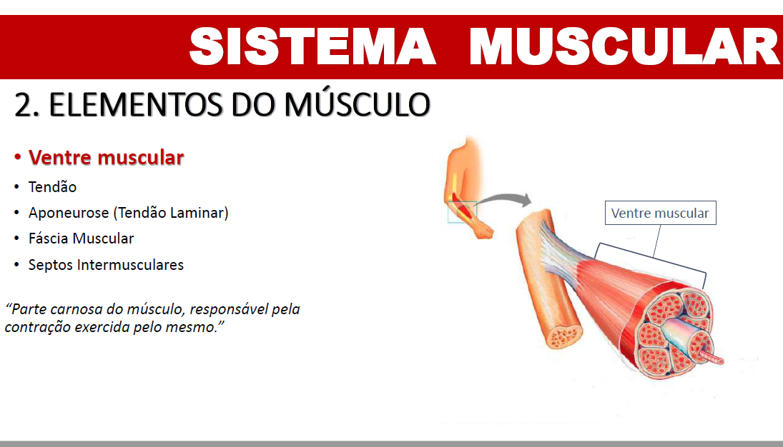

Slide 22


Slide 23
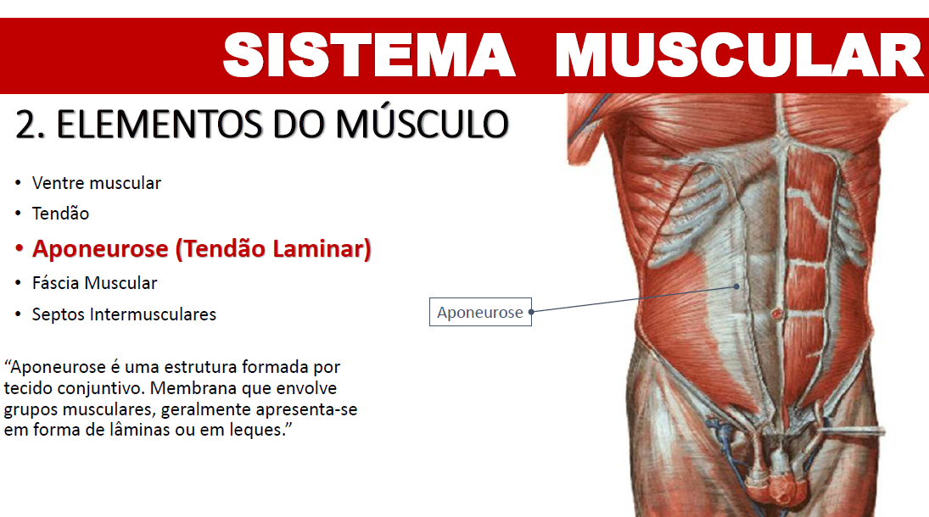

Slide 24
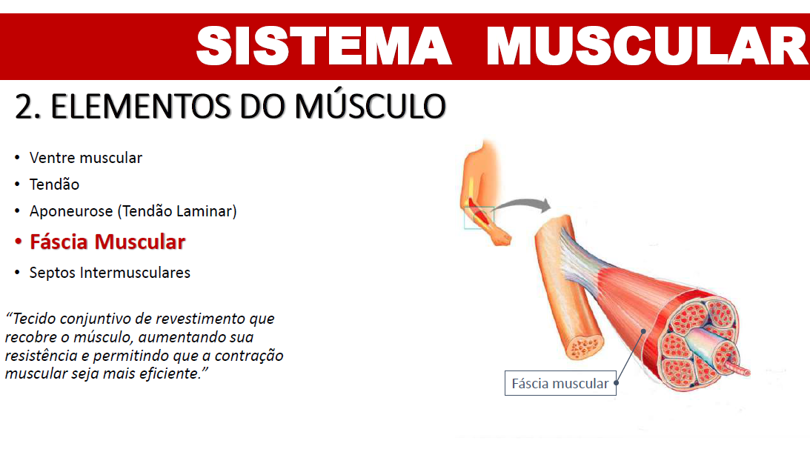

Slide 25
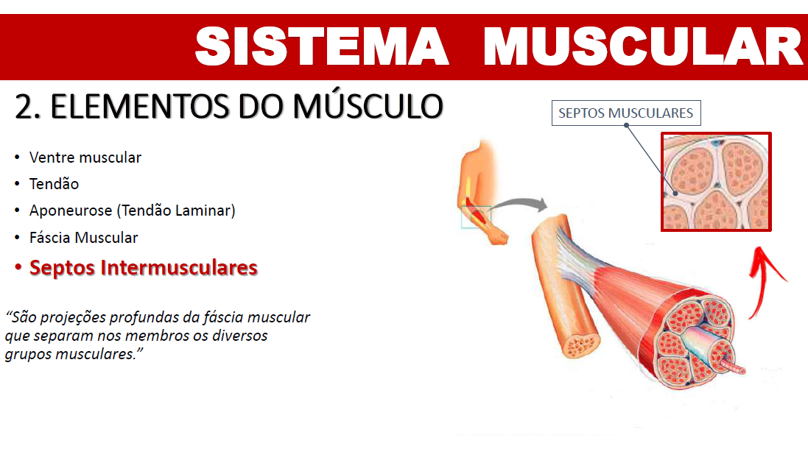

Slide 26
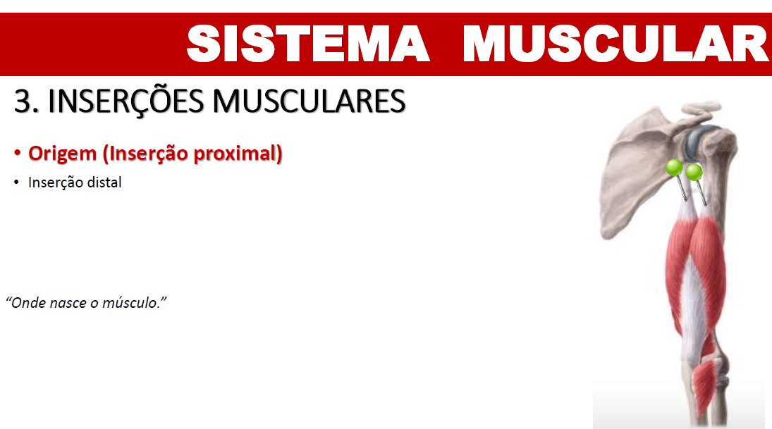

Slide 27
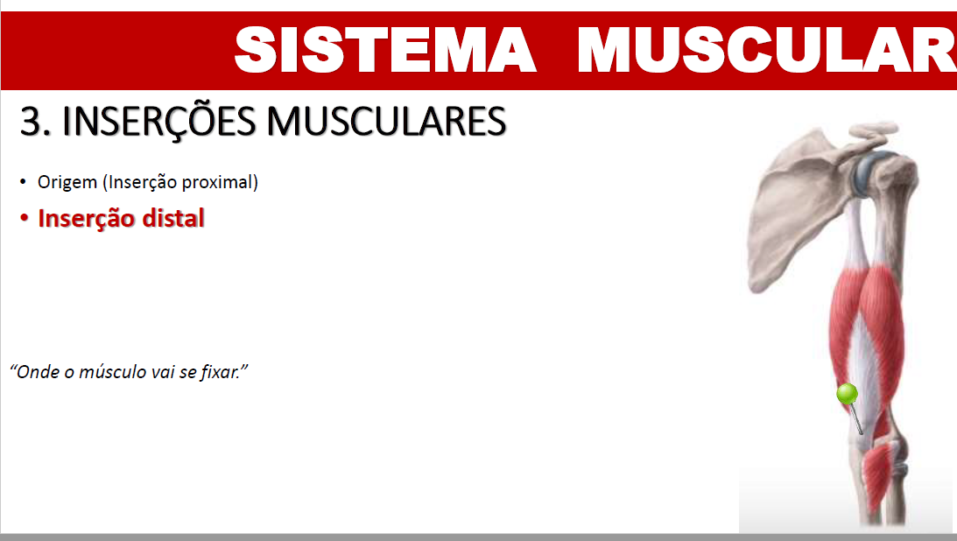

Slide 28
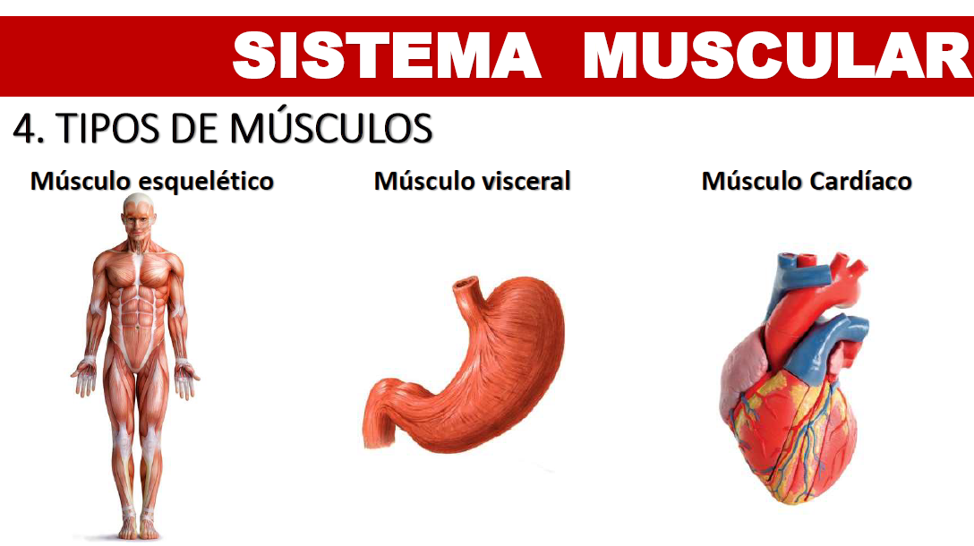

Slide 29
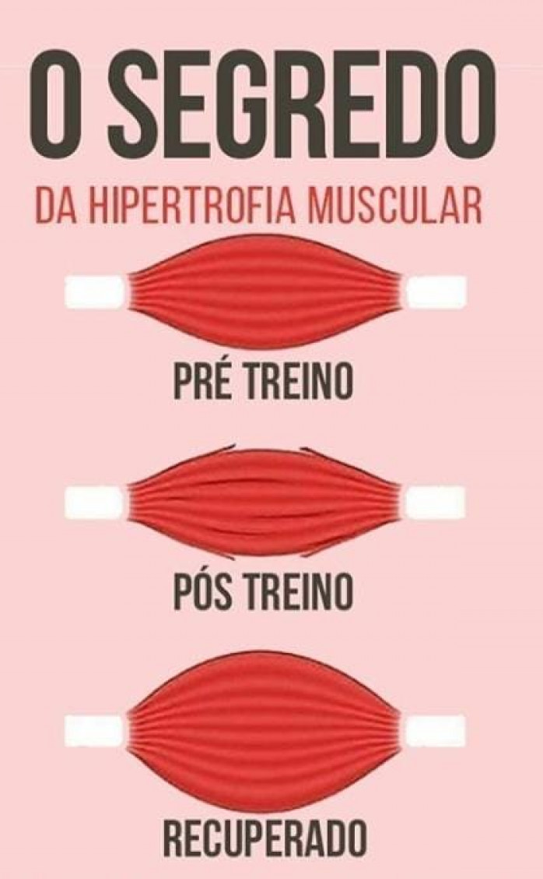
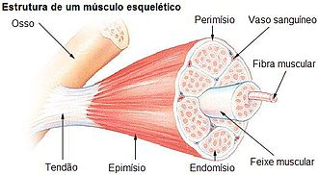

Slide 30
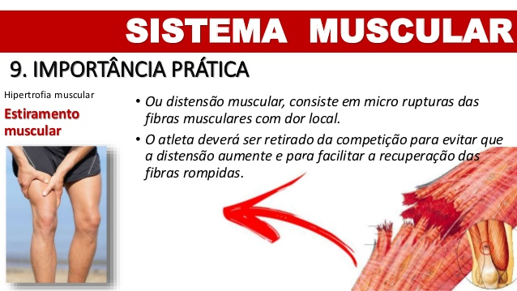

Slide 31


Slide 32
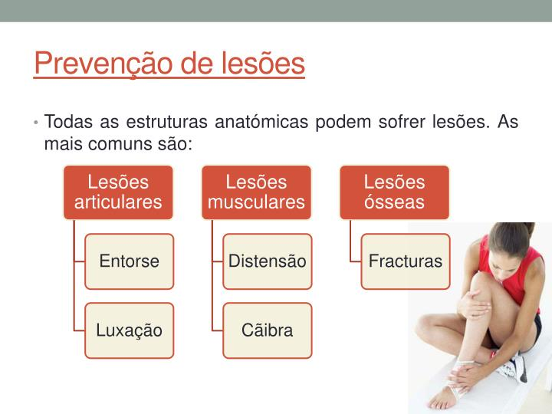

Slide 33
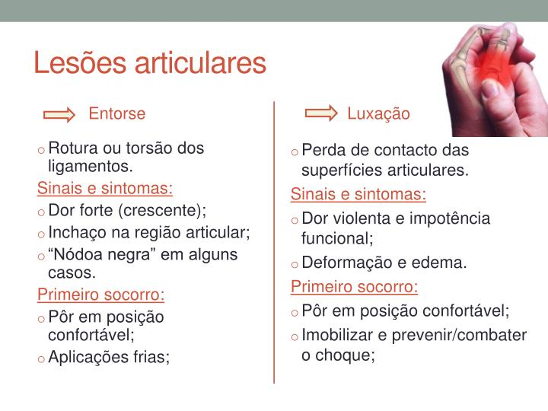

Slide 34
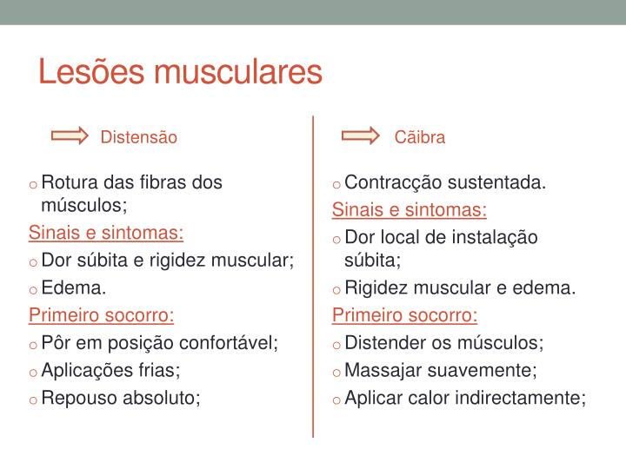

Slide 35
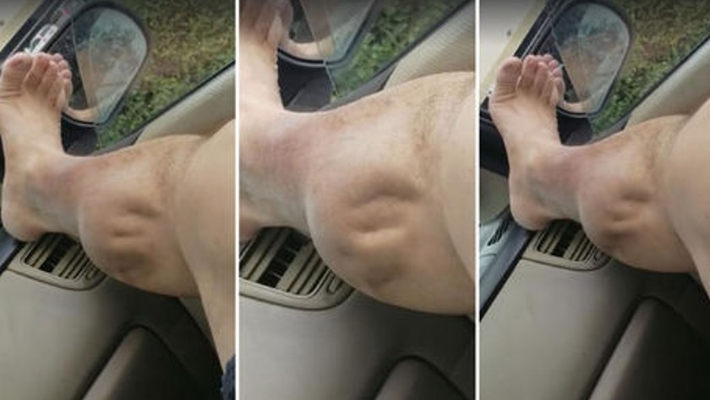

Slide 36
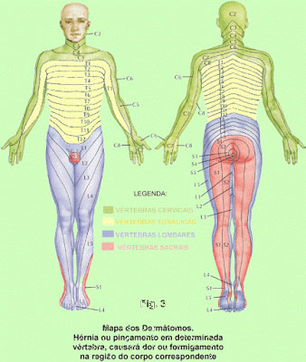
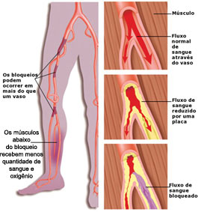
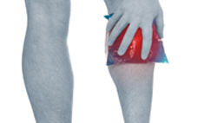
Cãimbras – Causas e Cuidados
Sobrecarga muscular
Alimentação
Desidratação
Nervos
Frio
Medicamentos
Alimentação saudável
Boa hidratação
Aquecimento
Alongamento
Temperatura adequada
Compressa quente

Slide 37
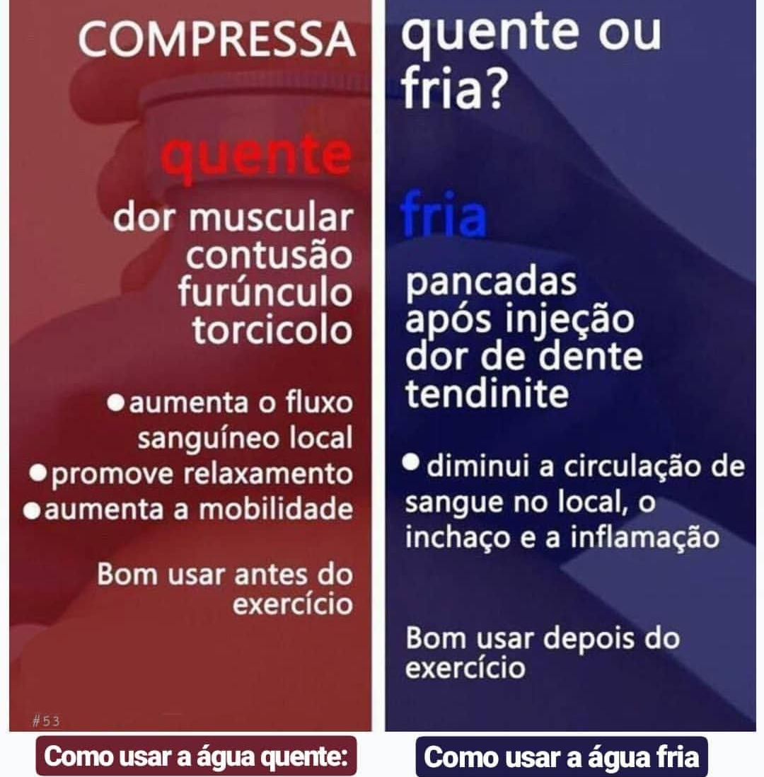
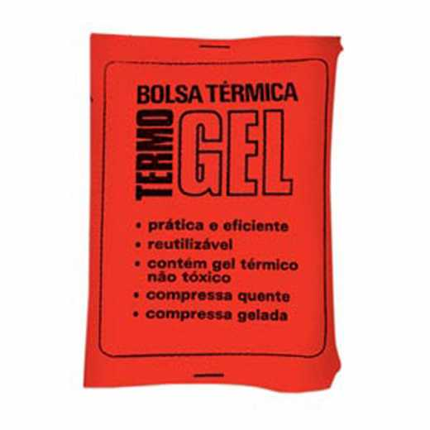
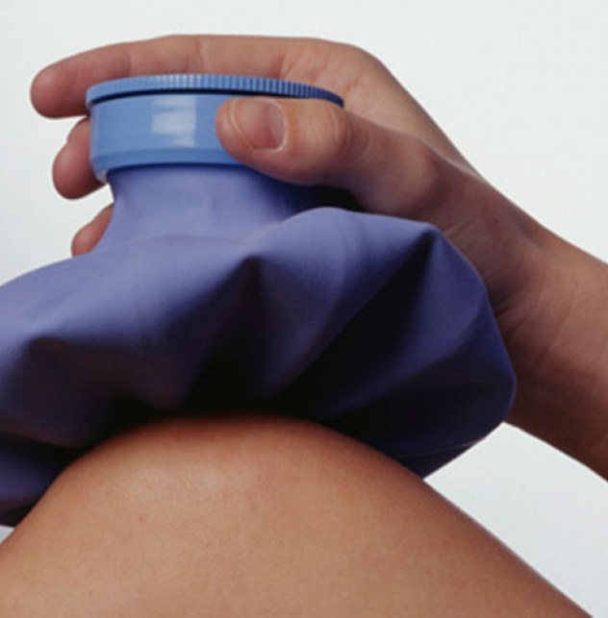
Quando usar?
FRIA: primeiras 48h
QUENTE: após 48h

Slide 38
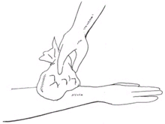
LUXAÇÃO, ENTORSE
E CONTUSÃO
Tratar como se houvesse fratura:
- imobilizar a área traumatizada
- colocar compressa fria no local
- não fazer massagem no local
- providenciar transporte

Slide 39
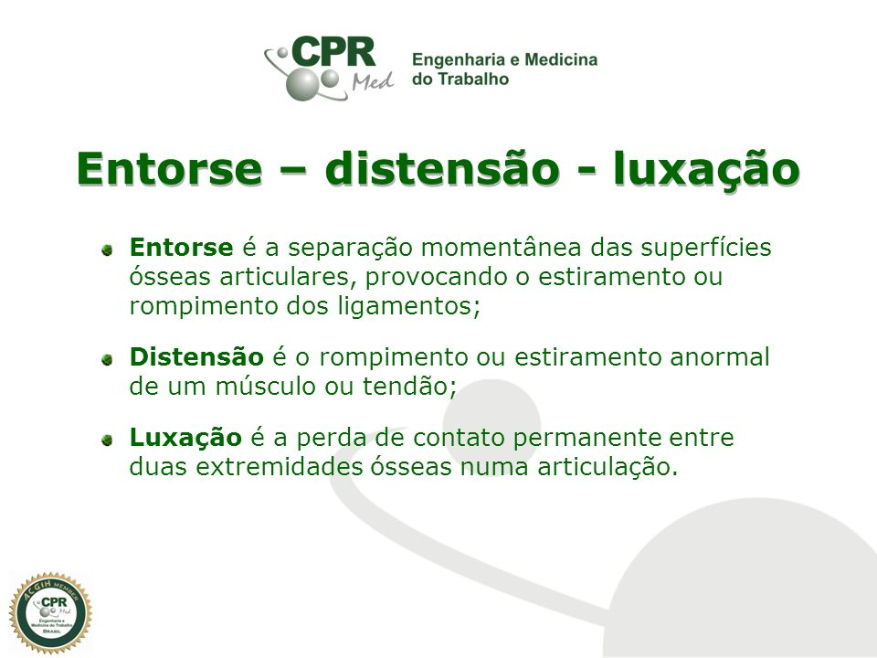

Slide 40
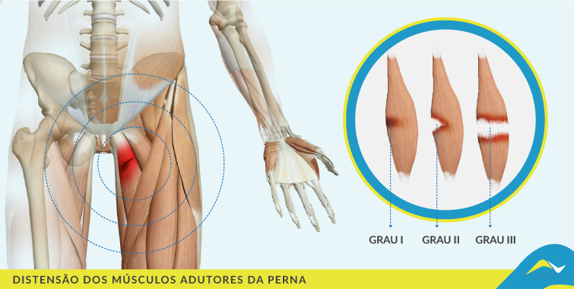

Slide 41
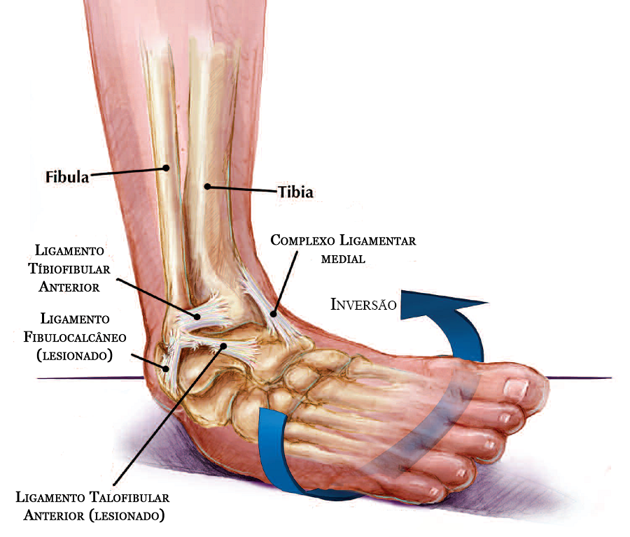


Slide 42



Slide 43




Slide 44


Slide 45


Slide 46


Slide 47


Slide 48


Slide 49


Slide 50


Slide 51


Slide 52

Imobilização

Slide 53


Slide 54


Slide 55

Cabeça e pescoço

Slide 56



Slide 57

1

Slide 58



Slide 59



2

Slide 60

3

Slide 61

Membros superiores
Clavículas
Ombros
Braço e antebraço
Punho
Mao
Dedos

Slide 62




Clavículas

Slide 63





Slide 64

4

Slide 65

Ombro e Braço

Slide 66






Slide 67




Slide 68
Imobilização com suporte ao braço inteiro

Slide 69






Improvisos
5

Slide 70





6

Slide 71


Punho e mão

Slide 72




Improvisos

Slide 73



Dedo da mão

Slide 74




Improvisos
7

Slide 75

Membros inferiores
Quadril (tronco)
Coxa
Joelho
Perna
Tornozelo
Pe
Dedos do pé

Slide 76



Quadril

Slide 77

Gess de quadril

Slide 78


Improviso para quadril

Slide 79




Improvisos

Slide 80


Slide 81


Slide 82


Slide 83

Joelho

Slide 84

Tornozelo
Improvisado

Slide 85

8 e 9

Slide 86



Dedo do pé
10

Slide 87


Slide 88

Transportando o acidentado

Slide 89


Slide 90


Slide 91


Slide 92


